Slide 1
实验（三）自动贩卖机（硬件版）

Slide 2
实验内容
用verilog HDL编写程序，实现一个如下功能的自动售货机：
机器有一个投币孔，每次只能投入一枚硬币，但可以连续投入多枚硬币。机器能识别的硬币金额为1元，5角和1角。
顾客可选择的饮料价格有1元，1元4 角，2元三种，每次只能售出1瓶饮料，购买饮料时先选择饮料种类再投币，当投入的硬币总金额达到或超过饮料价格后，机器发出指示信号并拒收继续投入的硬币,此时如果未选择取消，机器将送出饮料和找零硬币。
顾客投入硬币之后，如果按取消键，机器也将退出所投入的全部金额。
找零或退币时，按由大到小原则处理，即总金额超过1元时，先退出1元硬币，超过5角时，先退5角，不足5角，才退出1角。

Slide 3
设计要求
输入界面：
  sw0-2：选择商品种类，高价商品优先；
  sw8-10：投币类型，大额硬币优先；
  sw17:取消购买；
  sw 16：确认购买;
  sw 15：确认整个交易完成;
  key0：reset

Slide 4
设计要求
输出界面：
  数码管HEX6-7：显示当前所选商品价格；
  数码管HEX5-4：显示当前已投入硬币总额；
  数码管HEX2-0：显示找零(三种面额的硬币数量) ；
  LEDG0：点亮表示投币充足，等待用户确认或取消购买。
  LEDG7：点亮表示购买成功。

Slide 5
提示：
恰当地选取状态，体验用状态机编程设计电路的方法。
为了分配引脚方便，建议程序中输入、输出变量名称与引脚分配文件中相同，使用实验一中介绍的方法2进行引脚分配。
实验步骤同实验一，最后下载到实验板中验证功能是否正确。

Slide 6
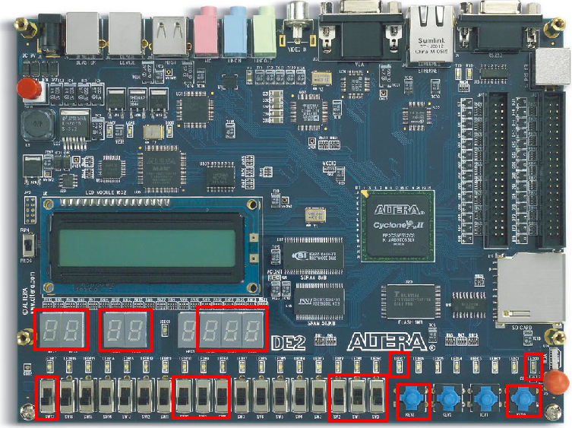

Slide 7
选作内容
管理员可查看售货机内每种商品数量，售货机内各种面额硬币数量
缺货商品不接受购买选择
不能找零时，提示用户放弃购买或放弃找零

Slide 8
评分标准（25分）
实验结果演示
实验报告
  设计方案
  验证方案
  仿真波形
  代码

